Slide 1
Ordinace (Ordination)

Slide 2
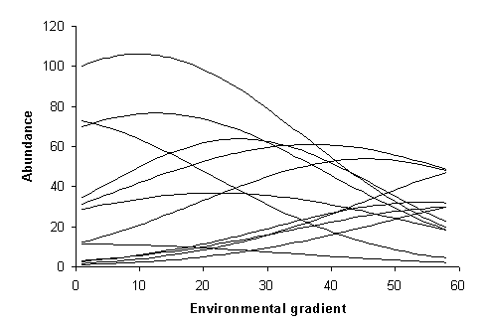
Ordinace
spolu s klasifikací dvě hlavní skupiny vícerozměrných metod
  jejich účelem je interpretovat paterny – vzorce – v druhovém složení společenstev
order, Ordnung – pořádek, seřazení
  uspořádání, seřazení objektů (vzorků) podél několika málo nejdůležitějších gradientů
  kontinuální povaha společenstev
http://ordination.okstate.edu/overview.htm

Slide 3
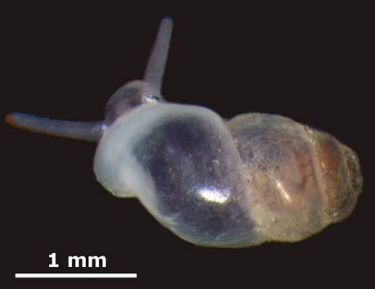
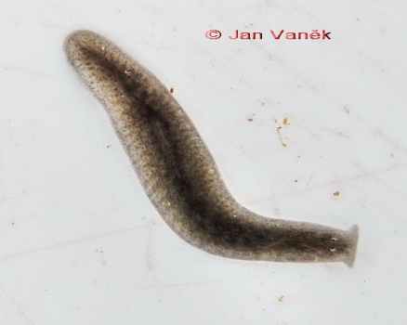
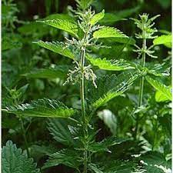
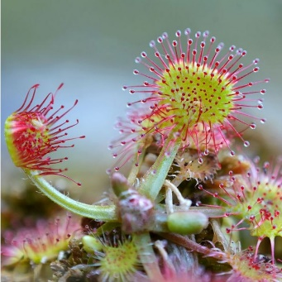
Ordinace - úvod
počet faktorů ovlivňujících druhové složení je obvykle vysoký
  např. hustota stromového patra může být dána dobou od posledního požáru, klimatickými podmínkami, dostupností živin, hloubkou a strukturou půdy, vlhkostí půdy a mnoha dalšími faktory
těch hlavních faktorů je ale obvykle málo
  faktorů, které dokáží vysvětlit většinu vysvětlitelné variability
v datech je značné množství redundantní, opakující se informace
  distribuce druhů často podobná, např. vysoká abundance Bythinella austriaca napovídá něco o očekávatelnosti Crenobia alpina, stejně tak vysoká abundance Urtica dioica o Drosera rotundifolia
  tato redundantní, opakující se informace umožňuje uchopit podstatu druhových dat
velké množství šumu v datech
  většina druhů zaznamenána jen v několika málo vzorcích, náhodné vlivy ovlivňující abundanci druhů, dispersal limitation
Notes:
Ordinace - opodstatnění
jeden gradient prostředí většinou ovlivňuje chování (abundanci) několika druhů najednou – základní chování společenstev
druhová data jsou redundantní – pokud znám chování (abundanci) jednoho druhu, můžu do určité míry odhadnout chování i některých dalších druhů
díky této redundanci je možné (a hlavně smysluplné) zredukovat mnohorozměrný prostor, ve kterém jsou druhy/vzorky rozmístěny (prostory 1 a 2), na několik málo dimenzí ekologického prostoru (prostor 3)
pokud by chování druhů bylo na sobě úplně nezávislé, existovala by celá řada ekvivalentních možností, jak mnohorozměrný prostor zredukovat, a ani jedna by nepřinesla nic nového

Slide 4
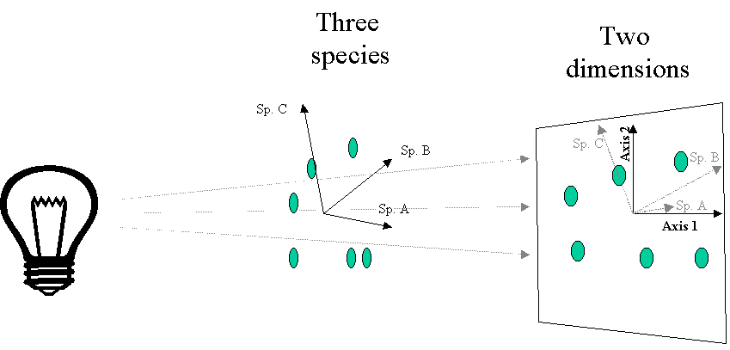
Ordinace různé formulace problému
najdi skryté gradienty v druhovém složení (ordinační osy)
rozmísti vzorky v zobrazitelném prostoru (ordinační prostor) tak, aby vzdálenosti vzorků co nejlépe odpovídaly jejich původním vzdálenostem v matici nepodobností
Notes:
Ordinace - opodstatnění
jeden gradient prostředí většinou ovlivňuje chování (abundanci) několika druhů najednou – základní chování společenstev
druhová data jsou redundantní – pokud znám chování (abundanci) jednoho druhu, můžu do určité míry odhadnout chování i některých dalších druhů
díky této redundanci je možné (a hlavně smysluplné) zredukovat mnohorozměrný prostor, ve kterém jsou druhy/vzorky rozmístěny (prostory 1 a 2), na několik málo dimenzí ekologického prostoru (prostor 3)
pokud by chování druhů bylo na sobě úplně nezávislé, existovala by celá řada ekvivalentních možností, jak mnohorozměrný prostor zredukovat, a ani jedna by nepřinesla nic nového
Různé formulace problému
hledání skrytých proměnných (ordinačních os) - najdi několik proměnných (ordinačních os), které nejlépe vystihují vliv všech druhů (eigenvalue based methods)
rozmístění vzorků v ordinačním prostoru - najdi takové rozmístění vzorků v redukovaném ordinačním prostoru, aby vzdálenost mezi vzorky co nejvěrněji odrážela jejich nepodobnost vypočtenou z druhového složení jednotlivých vzorků (distance based methods)

Slide 5
Nepřímá vs přímá ordinace unconstrained vs constrained ordination
Nepřímá ordinace
pouze druhová matice
ordinační osy – směry největší variability dat
popis dat a generování hypotéz
Přímá ordinace
druhová matice a matice proměnných prostředí
ordinační osy – variabilita dat vysvětlitelná danými proměnnými
Omezené ordinační osy – pouze lineární kombinace prediktorů
testování hypotéz
druhy
druhová matice
vzorky
druhy
proměnné prostředí
druhová matice
matice proměnných prostředí
vzorky
vzorky

Slide 6
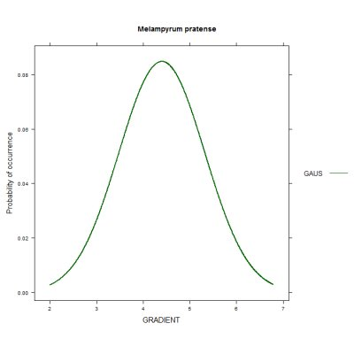
Modely odpovědi druhů na gradient prostředí
lineární
unimodální
abundance
abundance
gradient
gradient

Slide 7
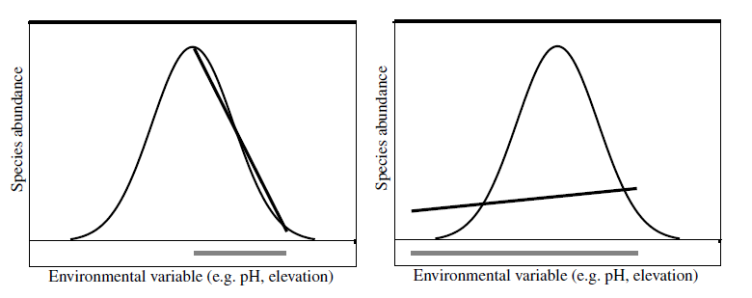
Lineární model odpovědi druhu jen při krátkém ekologickém gradientu
Těsně souvisí s problémem dvojitých absencí
krátký ekologický gradient
dlouhý ekologický gradient
abundance druhu
abundance druhu
gradient prostředí (pH, nadm. výška)
gradient prostředí (pH, nadm. výška)
Lepš & Šmilauer (2003) Multivariate analysis of ...

Slide 8
Přehled metod ordinační analýzy
 | raw-data-based (založené na primárních datech) |  | distance-based (založené na distanční matici)
 | linear (lineární) | unimodal (unimodální)
unconstrained (nepřímé) | PCA (analýza hlavních komponent) | CA, DCA (korespondenční a detrendovaná korespondenční analýza) | PCoA (analýza hlavních koordinát) NMDS (nemetrické mnohorozměrné škálování)
constrained (přímé) | RDA (redundanční analýza) | CCA (kanonická korespondenční analýza) | db-RDA (redundanční analýza založená na distanční matici)

